Slide 1
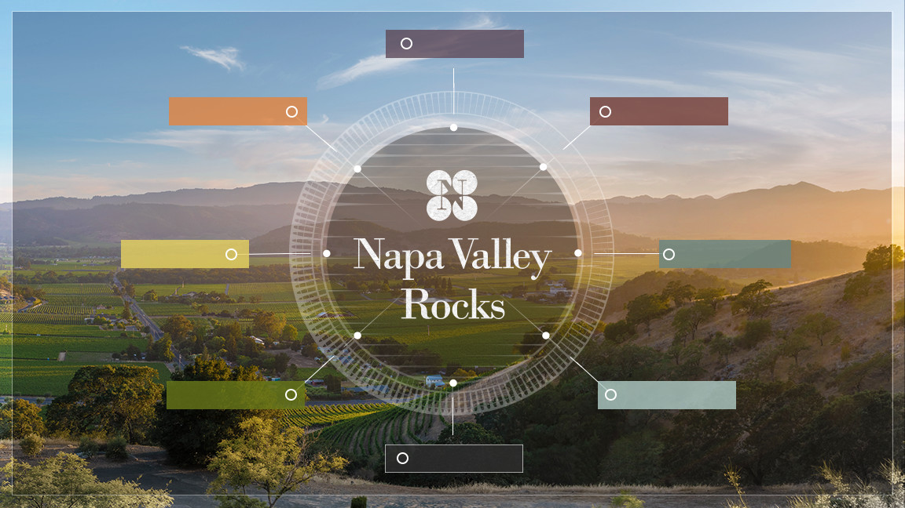
INTRODUCCION
NAPA VALLEY
SUELOS
CLIMA
VITICULTURA
ENOLOGIA
HISTORIA
NAPA VINTNERS

Slide 2
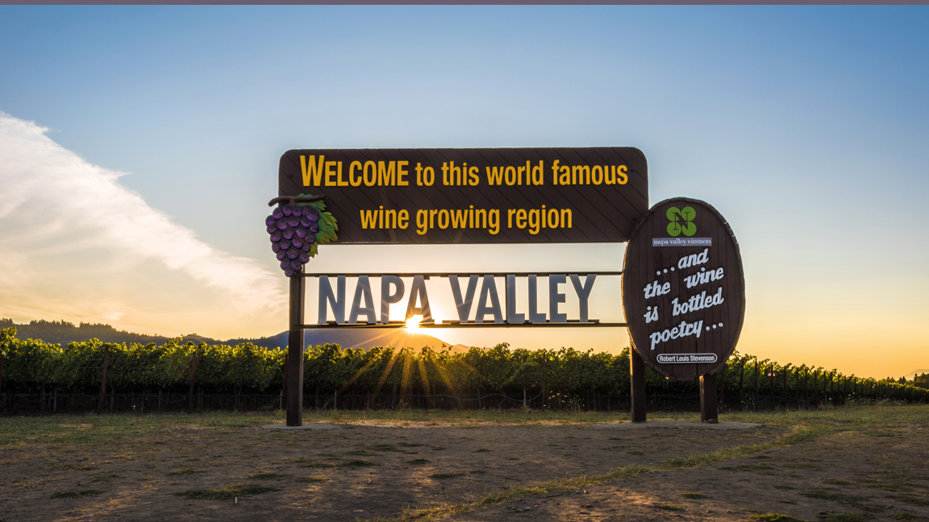
Vinos de la más alta calidad, cultivados con excelencia, en uno de los lugares
más extraordinarios del mundo.

Slide 3
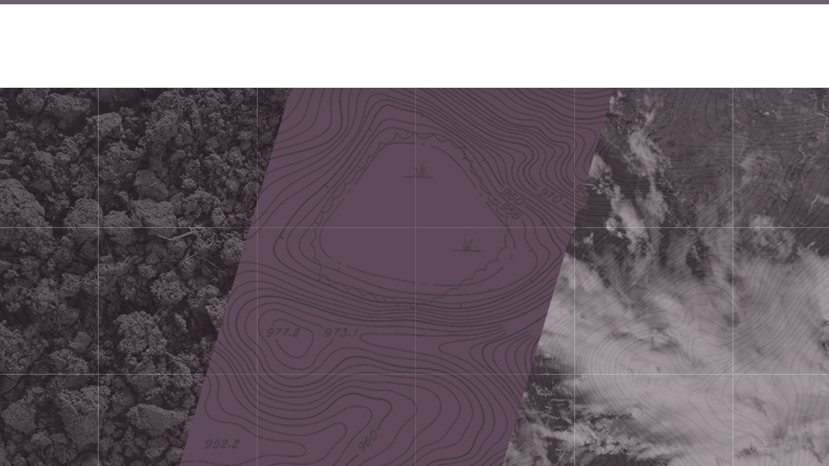
Terroir (terˈwär)
Sustantivo: el completo entorno natural en el cual un vino en particular es producido, incluyendo factores como el suelo, topografia y clima
Suelo + Topografía + Clima

Slide 4
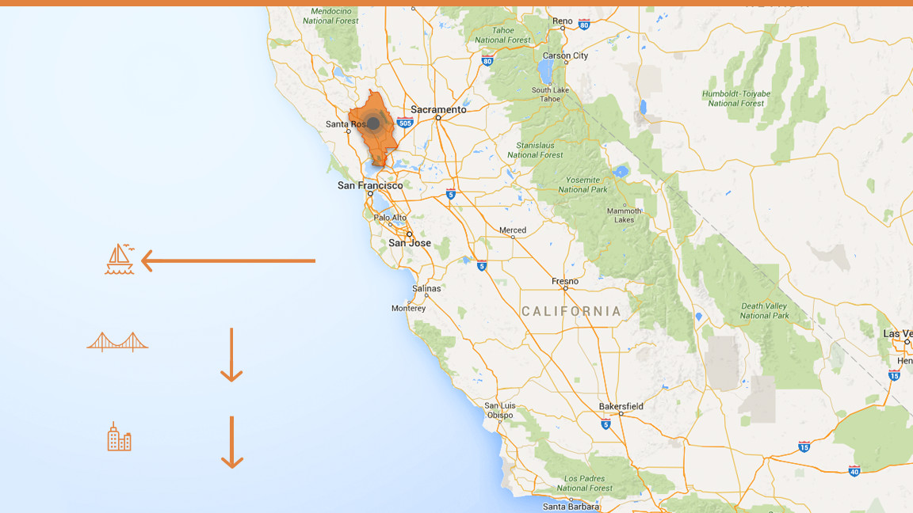
Napa Valley
Se convirtió en la primer Area de Viticultura Americana (American Viticultural Area - AVA) reconocida en California en 1981
Distancia al Océano Pacífico
36 mi / 58km
Distancia a San Francisco
48mi 77km
Distancia a Los Angeles
360mi 579km

Slide 5
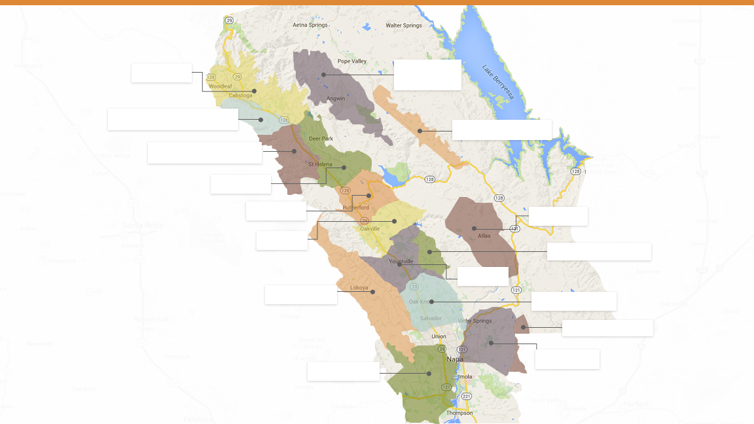
Calistoga
Howell Mountain
Diamond Mountain District
Chiles Valley
Spring Mountain District
St. Helena
Rutherford
Atlas Peak
Oakville
Stags Leap District
Yountville
Napa Valley AVA y sub-AVAs
Mount Veeder
Oak Knoll District
Wild Horse Valley
Coombsville
Los Carneros

Slide 6
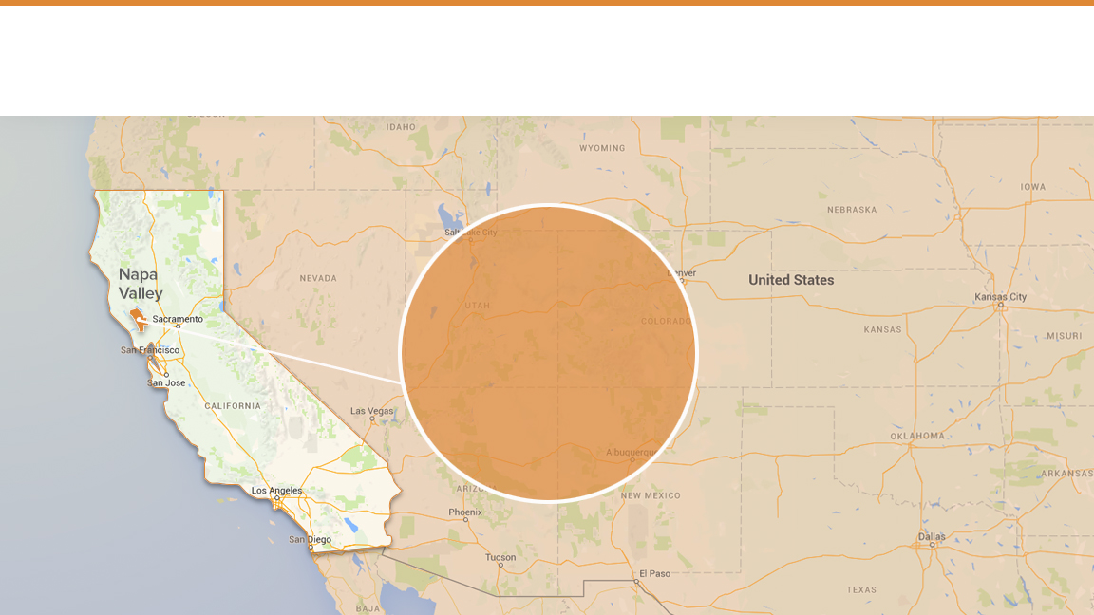
Región Pequeña, Pequeños Productores
4%
del vino de California

Slide 7
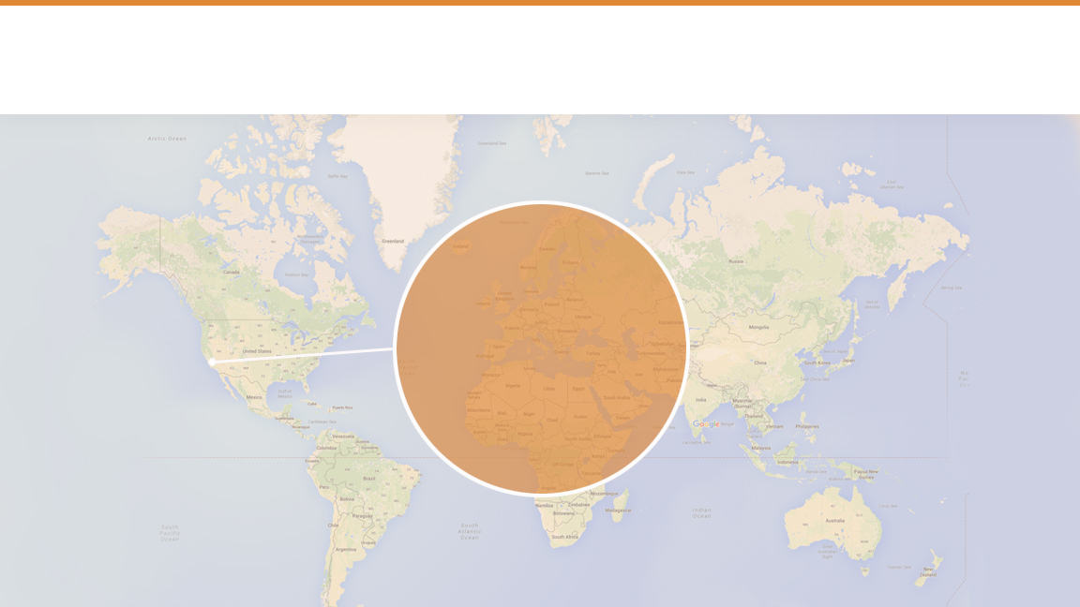
Región Pequeña, Pequeños Productores
.4%
De la producción mundial de vino

Slide 8
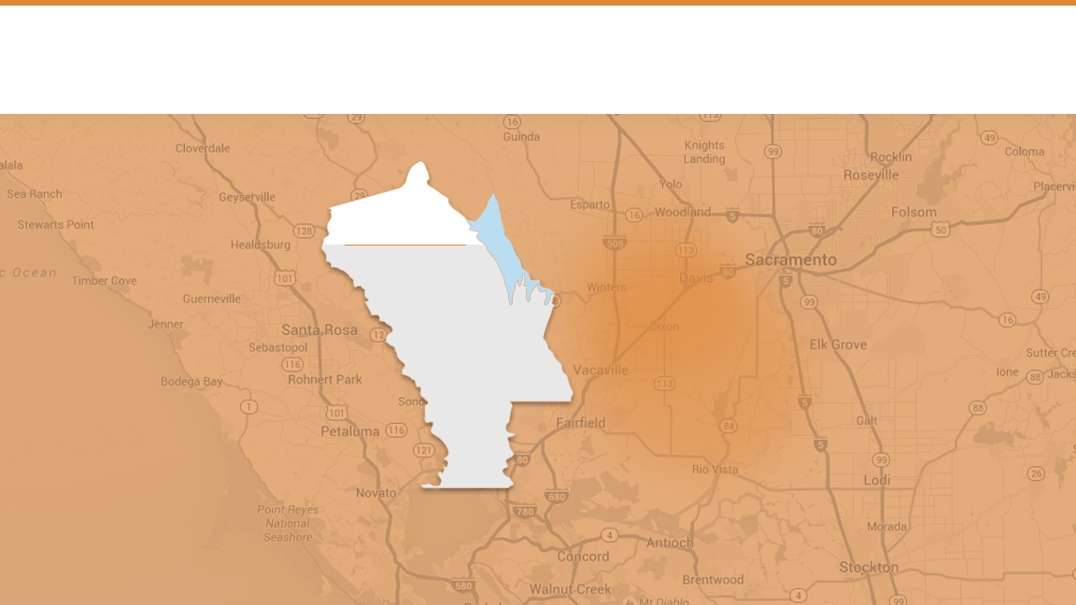
Región Pequeña, Pequeños Productores
78%
de los miembros de NVV
produce menos de
Napa
Valley
10,000
cajas de vino al año

Slide 9
95%
del total de bodegas de Napa Valley son de propiedad familiar o bien operadas por familias

Slide 10
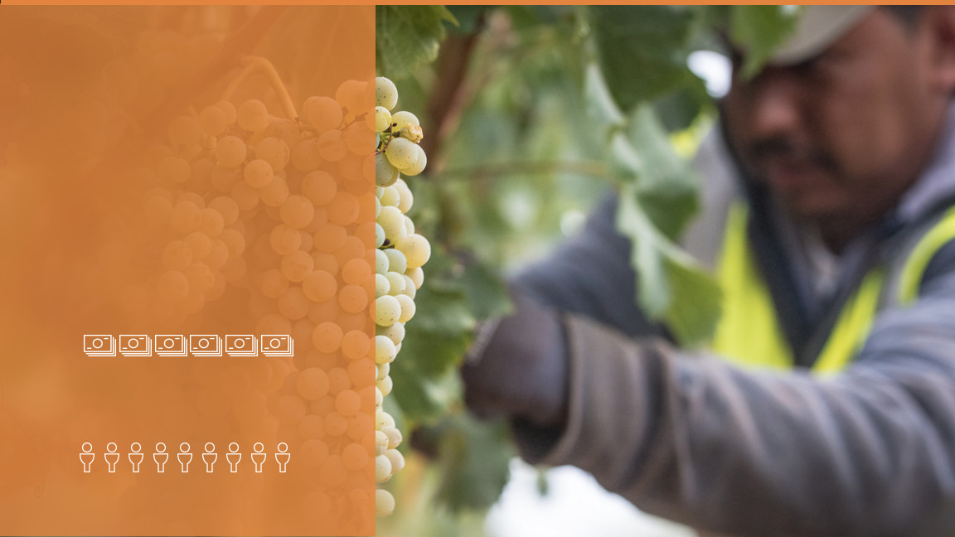
Gran
Impacto
Local
$13 billion
Impacto económico anual
46,000 empleos

Slide 11
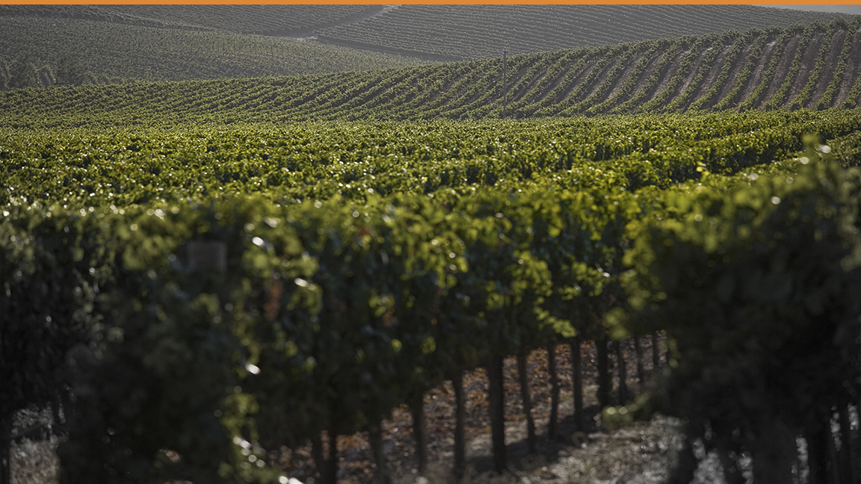
Variedades más destacadas
Cabernet Sauvignon
Chardonnay
Merlot
Pinot Noir
Sauvignon Blanc
Zinfandel
Cabernet Franc
Petite Sirah
Syrah

Slide 12
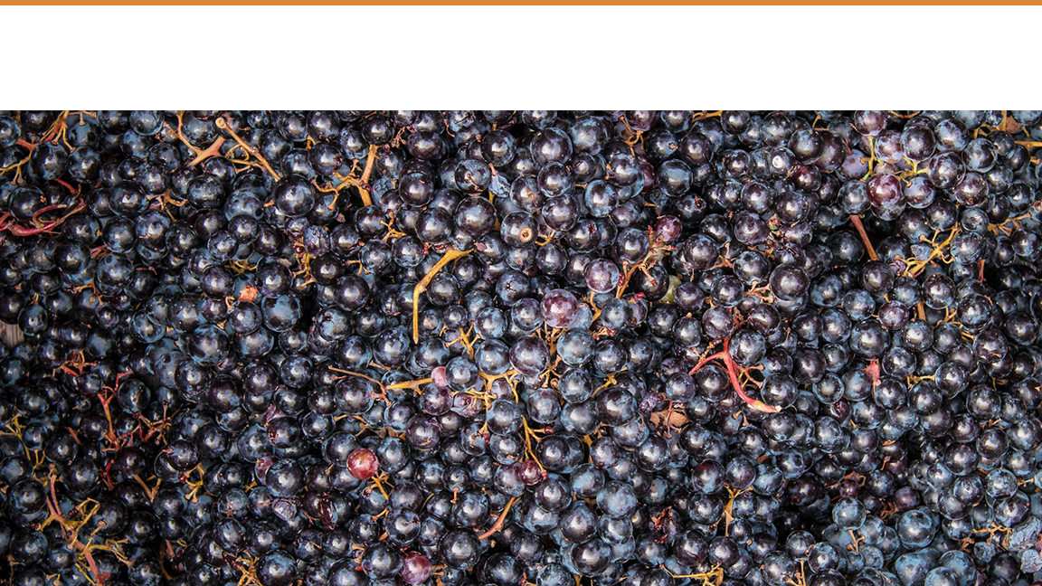
Cabernet Sauvignon
12%
40%
60%
del total de la cosecha
de uvas de todo California
del total de la cosecha
de uvas de Napa Valley
del valor de la cosecha de uvas de Napa Valley

Slide 13
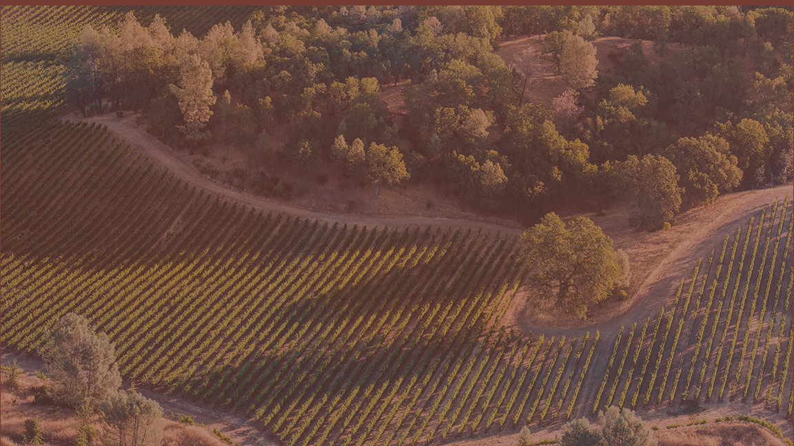
SUELOS

Slide 14
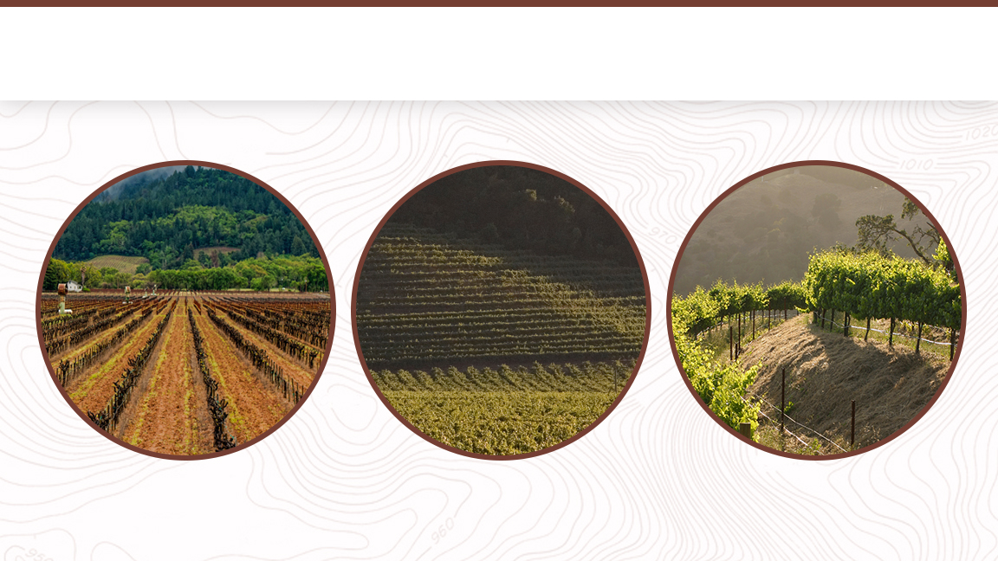
Suelos de Napa Valley
Fluvial
Aluvial
Montañoso

Slide 15
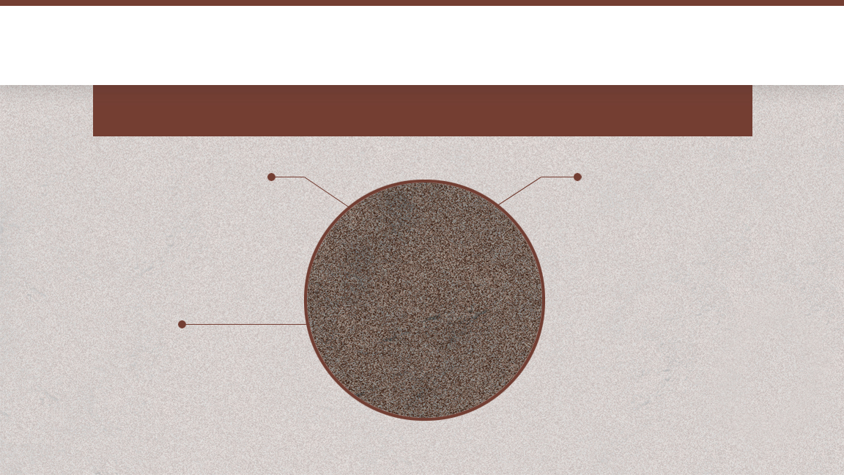
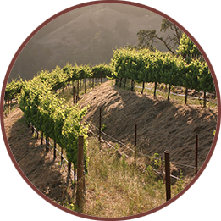
Suelo Montañoso
Suelos delgados y rocosos que se sujetan a las laderas mientras las vides luchan
por sobrevivir
PROCESO DE FORMACION DE SUELO
Creado en su mismo sitio
ESTILO DE VINO
Uvas pequeñas, de sabor muy intenso, vinos con taninos estructurados y complejidad aromática
PROCEDENCIA
La desintegración primaria del lecho de roca

Slide 16
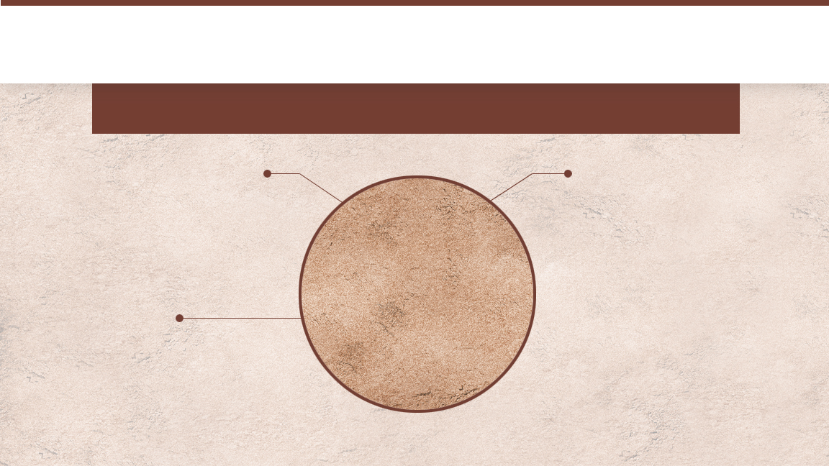
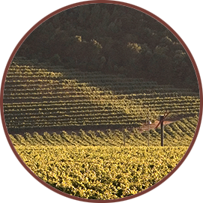
Abanicos Aluviales
Suelos profundos, rocosos y con buen drenaje: con fertilidad moderada
PROCESO DE FORMACION DE SUELO
Se deposita en la base de una montaña después de haber sido arrastrado por un arroyo
ESTILO DE VINO
Fruta mas notoria con estructura tánica menos agresiva que los vinos provenientes de fruta de suelos de montaña, aunque más taninos que los vinos de suelos Fluviales
PROCEDENCIA
El producto del lecho de roca encontrado ladera arriba.

Slide 17
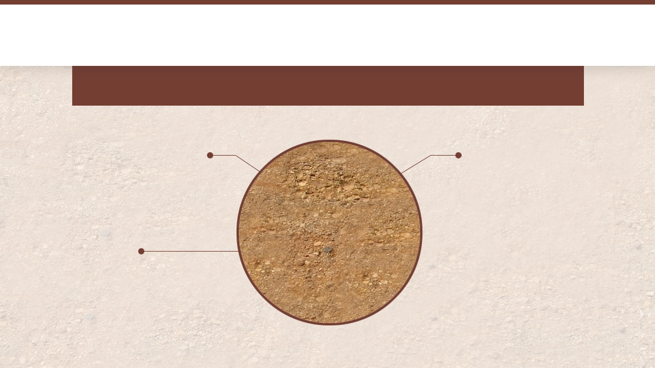
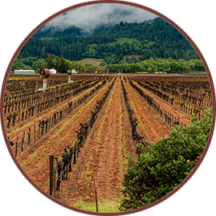
Suelo Fluvial
Limos y arcillas depositados a lo largo de las orillas del Río Napa
PROCESO DE FORMACION DE SUELO
Limos y arcillas depositados a lo largo de la orilla de Río, mientras el agua crece y retrocede a lo largo de los años
ESTILO DE VINO
Vinos exuberantes y generosos en intensidad de fruta
PROCEDENICA
Todo el lecho de roca a lo largo de las laderas Río arriba

Slide 18
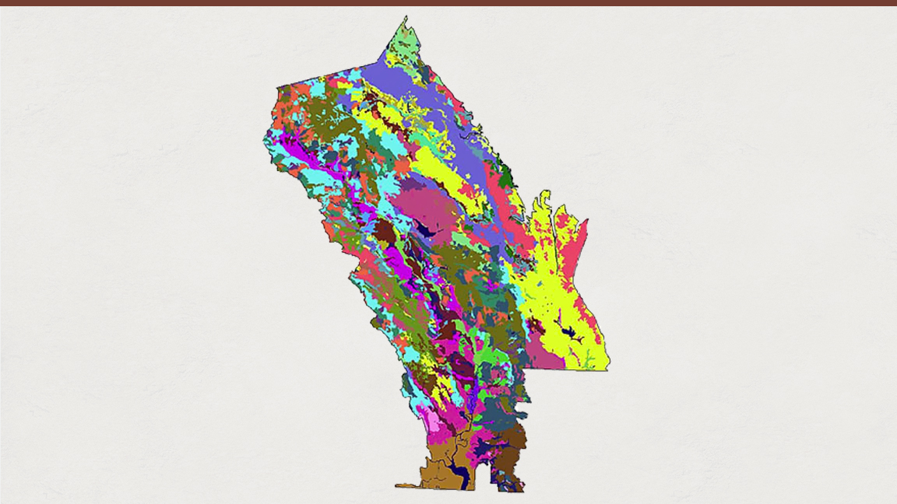
50% de las órdenes de suelo del mundo
33 series de suelos
Increíble Diversidad de suelos
© Terra Space Inc. 2003

Slide 19
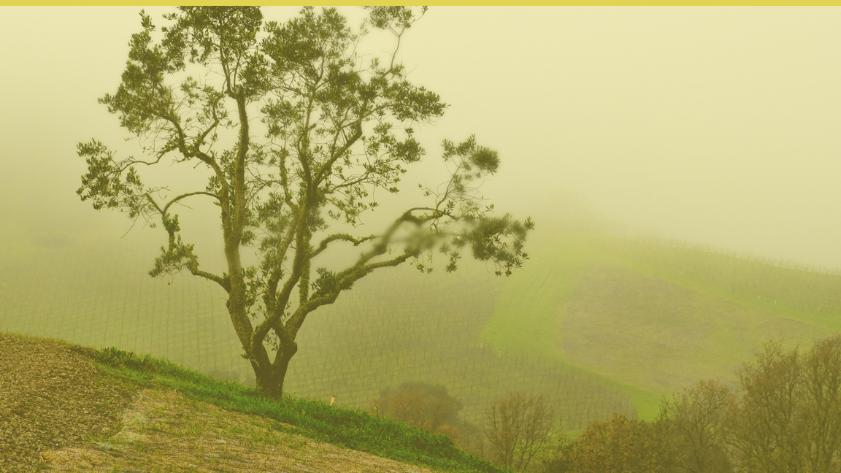
CLIMA

Slide 20
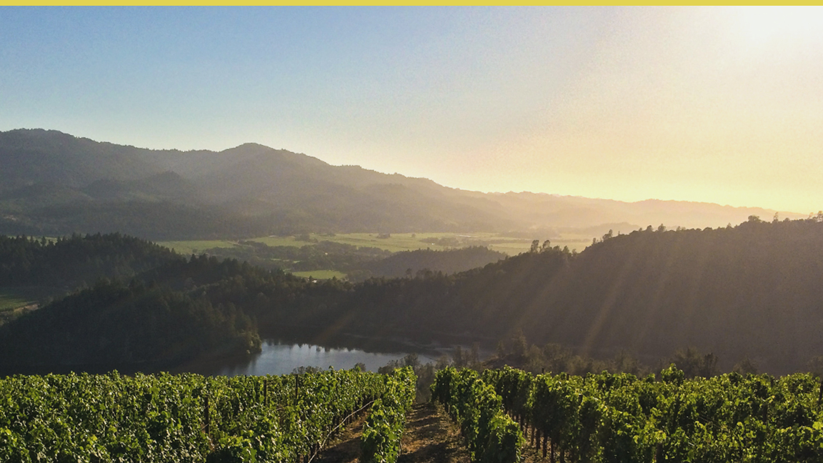
Clima
Mediterráneo
2% de la superficie terrestre

Slide 21
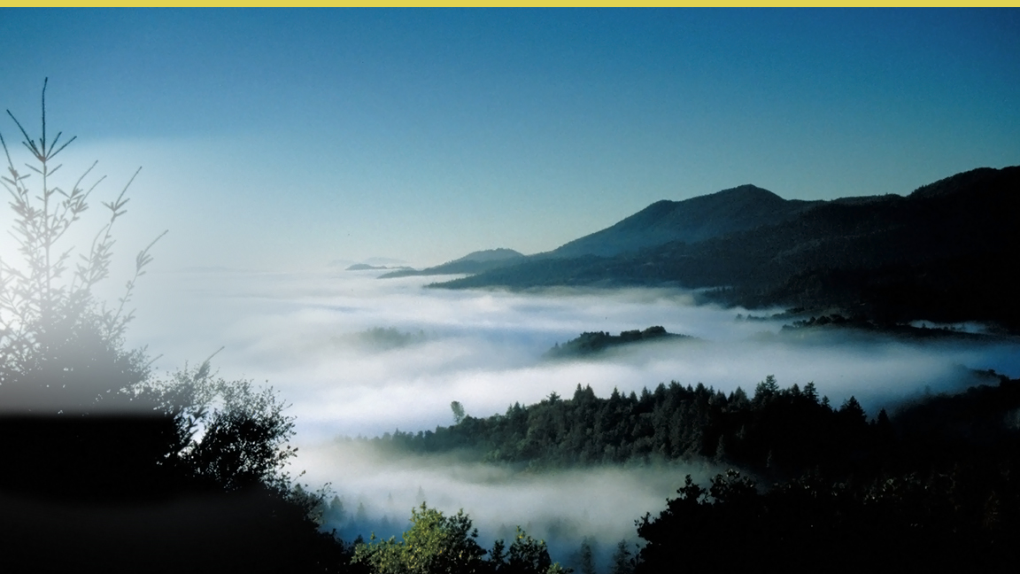
Niebla en Napa Valley
Aire caliente se eleva, atrayendo humedad y aire frio del Océano Pacífico, formando niebla

Slide 22
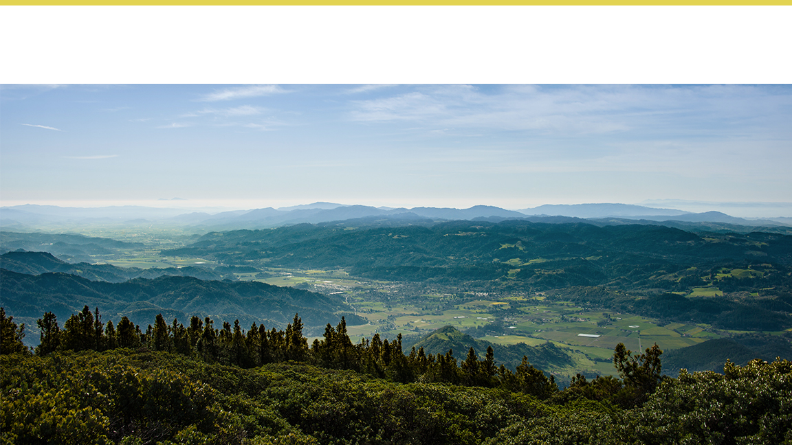
Increíble Diversidad de Terroir
LLUVIA
TOPOGRAFIA
ELEVACION
TEMPERATURA

Slide 23
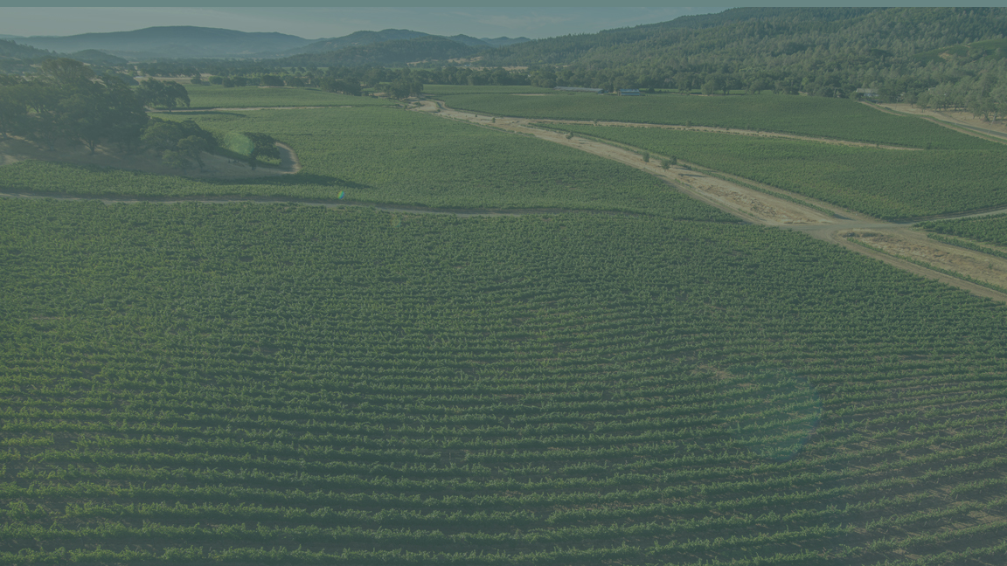
VITICULTURA

Slide 24
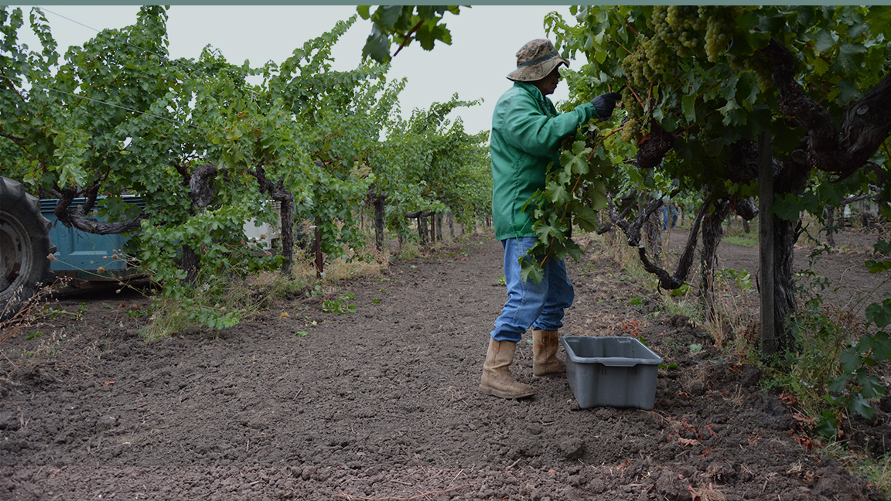
Ambos: métodos de cultivo ya probados a través del tiempo, y uso de la última tecnología
Las uvas correctas
en los lugares correctos.

Slide 25
Terroir y Viticultura
SELECTION DE SITIO
Composición de suelo
Topografía
Condiciones del Microclima
Exposición la Sol
Drenaje
PRACTICAS DE VITICULTURA
Selección del material de la Viña
Manejo de Suelo
Técnicas de Riego
Estructura para orientar y Manejo de Follaje

Slide 26
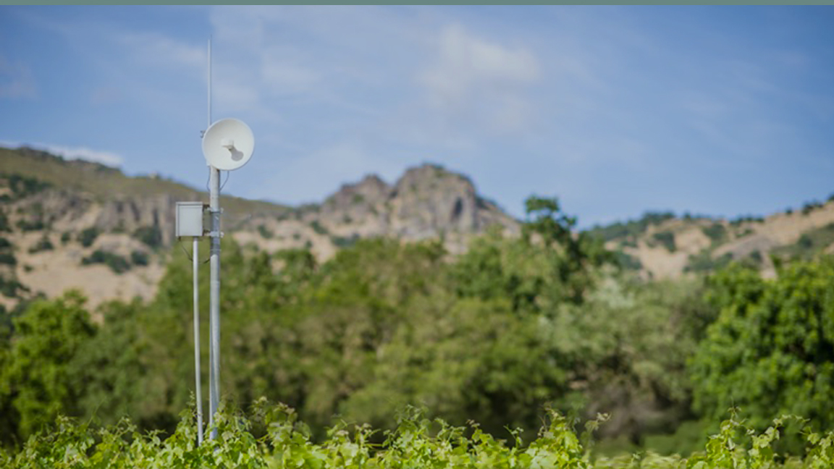
Los productores de Napa Valley aprovechan la última tecnología en el viñedo

Slide 27
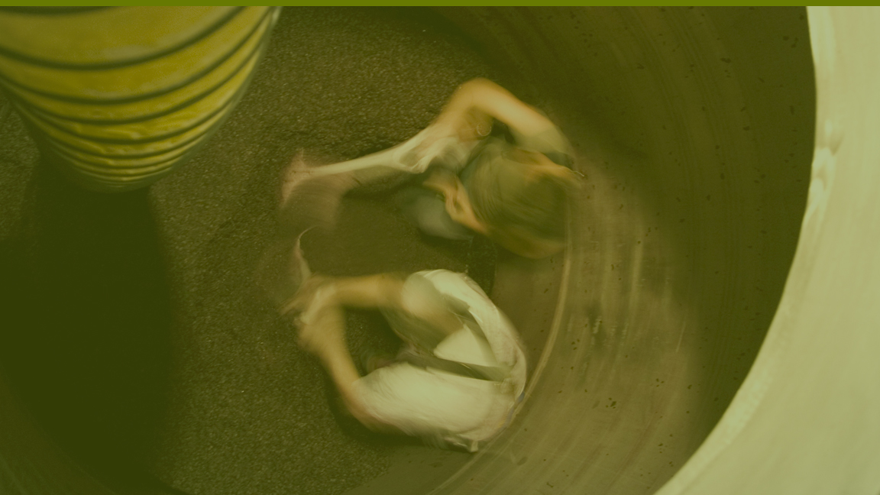
ENOLOGIA

Slide 28
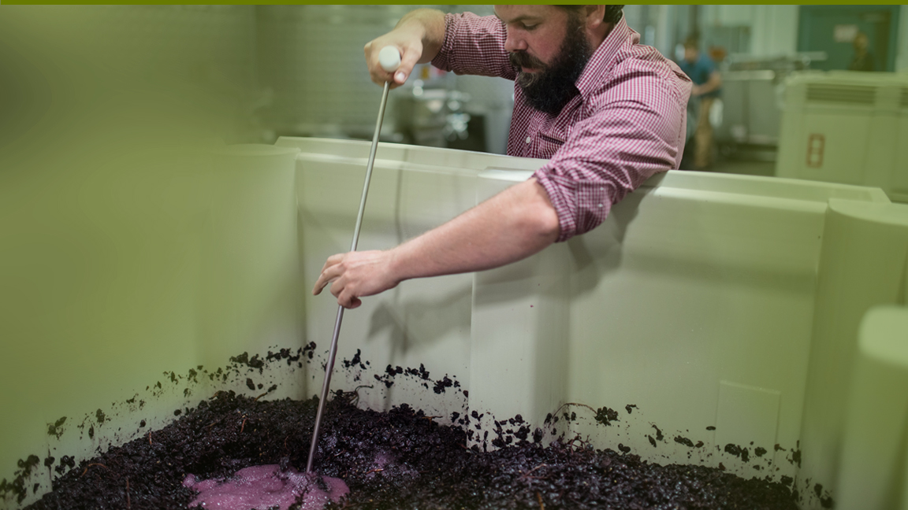
Enólogos
Fermentan uvas con la misma atención al detalle con el que empezaron en el viñedo

Slide 29
Historia
1879—1900
1933
1976
2000s
Fines 1980s–Principios 1990s
1848—1855
1890s
1933–1960s
1838–1839
1889
1944
1981
Hoy
1860s–1870s
1906–1933
1968
1997

Slide 30
1838–39
COMIENZO DE LA ENOLOGIA EN NAPA VALLEY
George Calvert Yount, fundador del pueblo de Yountville, planta los primeros viñedos
1830
1860
1900
1940
1980
1990
Presente

Slide 31
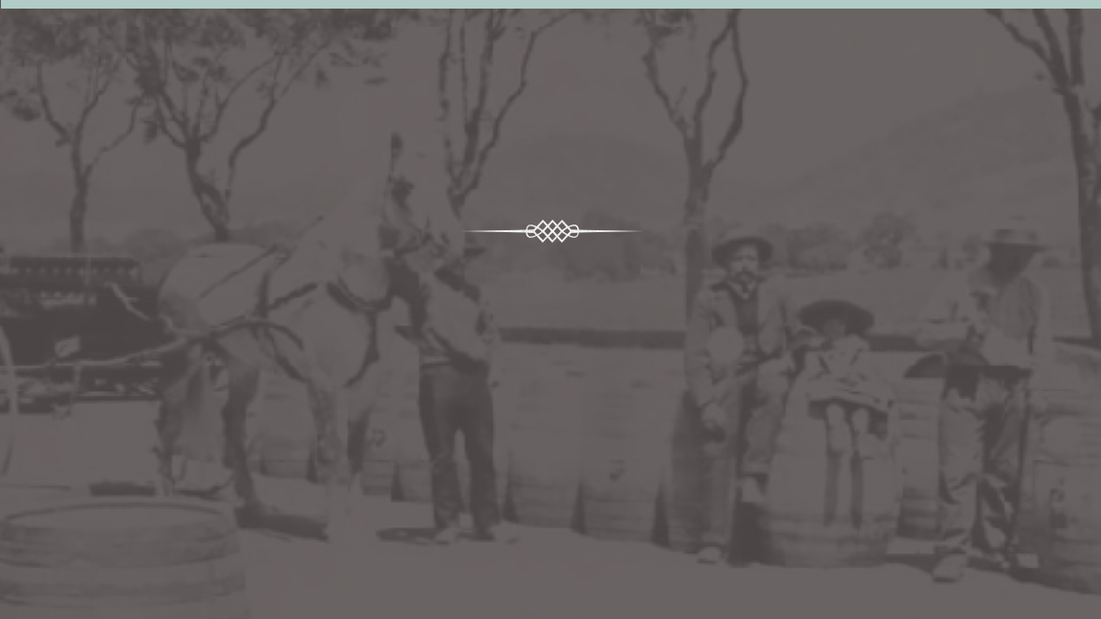
1860s-1980s
LA PRIMERA EPOCA DE ORO PARA NAPA VALLEY
En 1861 se funda la primer bodega comercial.
Región reconocida por sus vinos de calidad.
140 bodegas para 1889.
1830
1860
1900
1940
1980
1990
Presente

Slide 32
1890-1933
SOBREVIVIR TIEMPOS DIFICILES
1890s
Phylloxera destruye 14,000 acres de viñas
1917
Estados Unidos entra a la Primera Guerra Mundial
1906
El terremoto de San Francisco destruye 30 millones de galones de vino Californiano
1920-1933
La Ley de Prohibition dura 13 años
1929
Llega la Gran Depresión
1830
1860
1900
1940
1980
1990
Presente

Slide 33
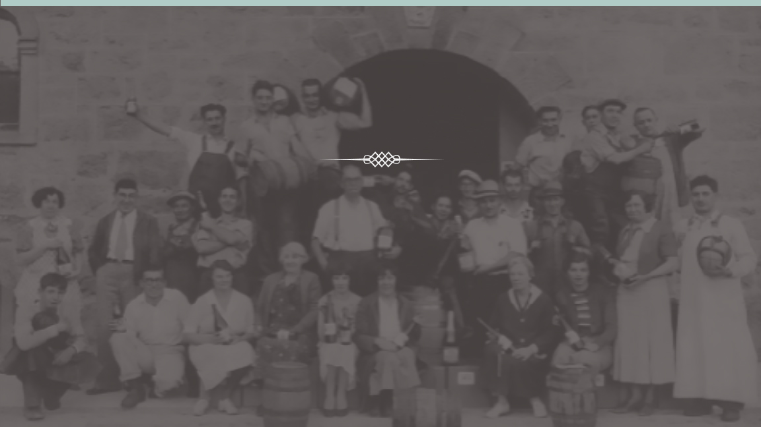
1933
RECUPERACIN
Después de la derogación de la Prohibición, Napa Valley inicia un lento camino hacia la recuperación
1830
1860
1900
1940
1980
1990
Presente

Slide 34
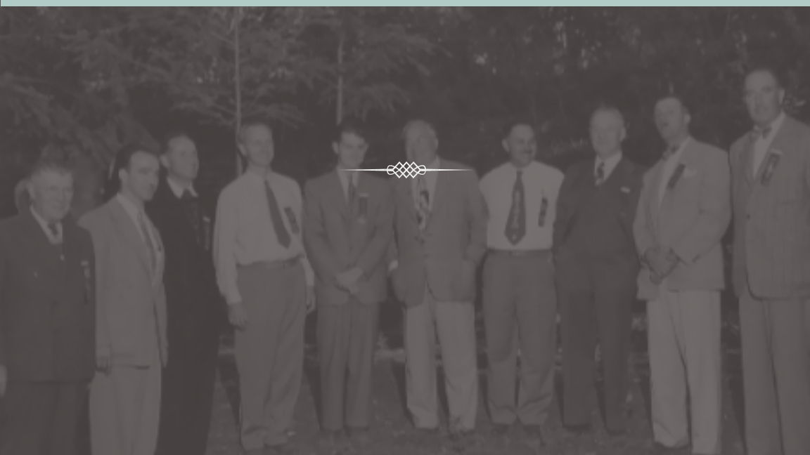
1944
NACE NAPA VALLEY VINTNERS
“Somos más fuertes juntos que separados”
1830
1860
1900
1940
1980
1990
Presente

Slide 35
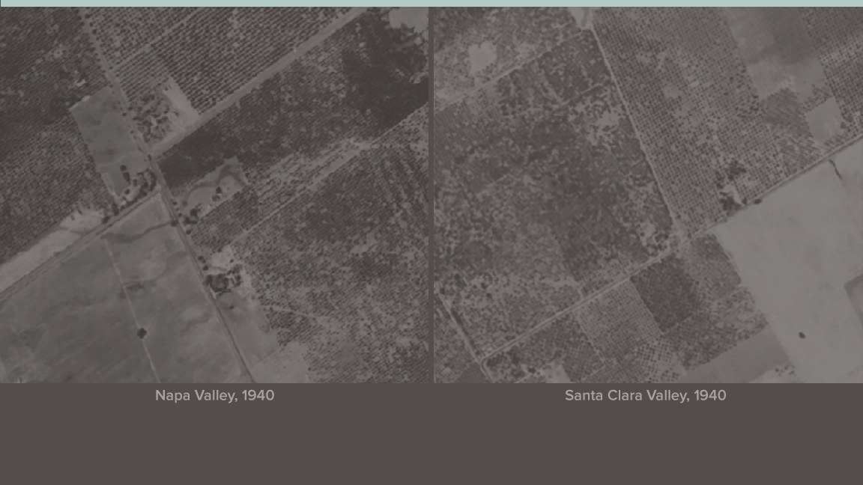
1968
FUNDACION DE LA RESERVA AGRICOLA DE NAPA VALLEY
Es la Primera Reserva Agrícola de los Estados Unidos
1830
1860
1900
1940
1980
1990
Presente

Slide 36
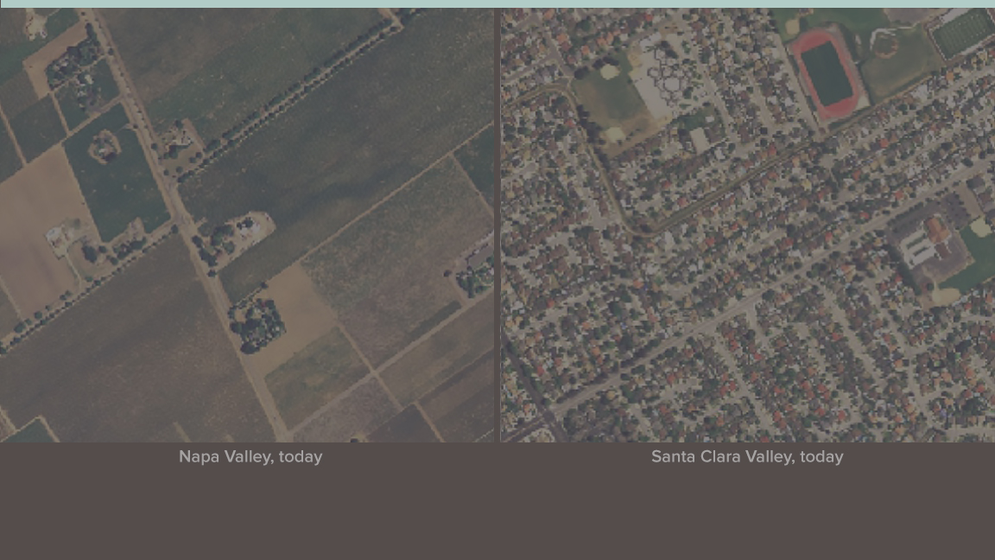
1968
RSERVA AGRICOLA DE NAPA VALLEY, HOY
1830
1860
1900
1940
1980
1990
Presente

Slide 37
1981
NAPA VALLEY ES RECONOCIDA COMO
AMERICAN VITICULTURAL AREA
(AREA DE VITICULTURA AMERICANA)
La primer AVA de California
1830
1860
1900
1940
1980
1990
Presente

Slide 38
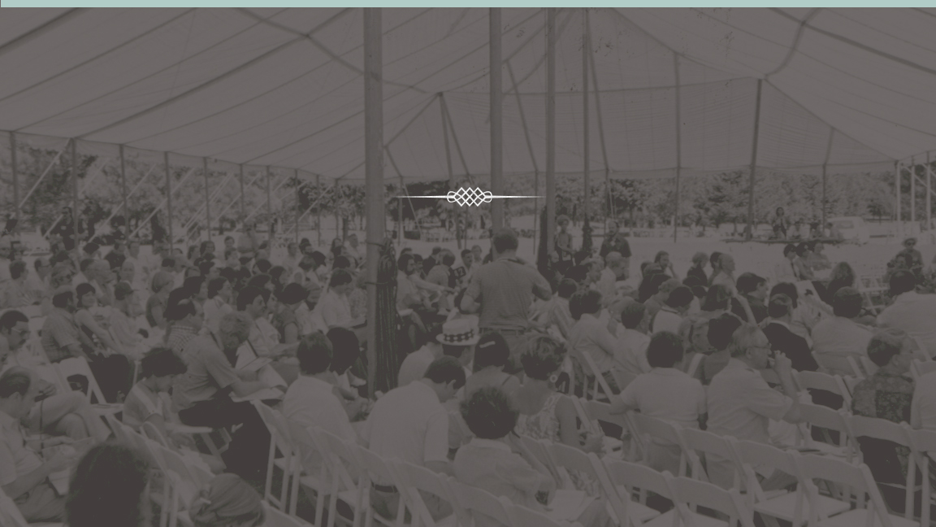
1981
PREOCUPANDOSE POR LA COMUNUDAD
Subasta Inaugural de Napa Valley
1830
1860
1900
1940
1980
1990
Presente

Slide 39
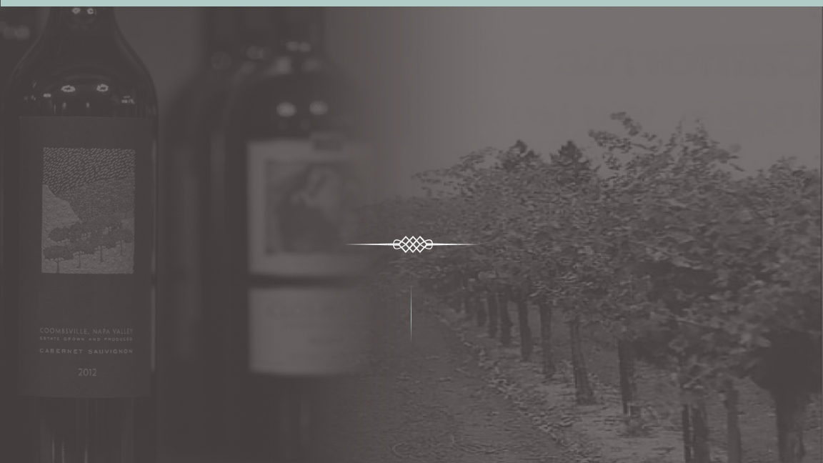
Fines de 1980s
Principios de 1990s
ETIQUETEADO CONJUNTO
REVOLUCION DE LA CALIDAD
1830
1860
1900
1940
1980
1990
Presente

Slide 40
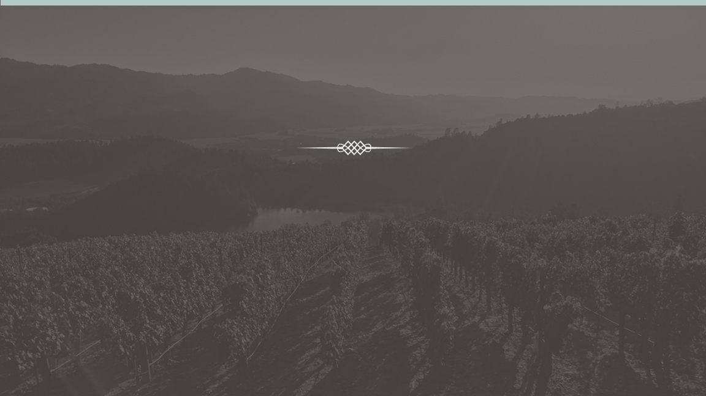
2000s
NAPA GREEN
El programa más riguroso de la industria del vino
para proteger el medio ambiente
1830
1860
1900
1940
1980
1990
Presente

Slide 41
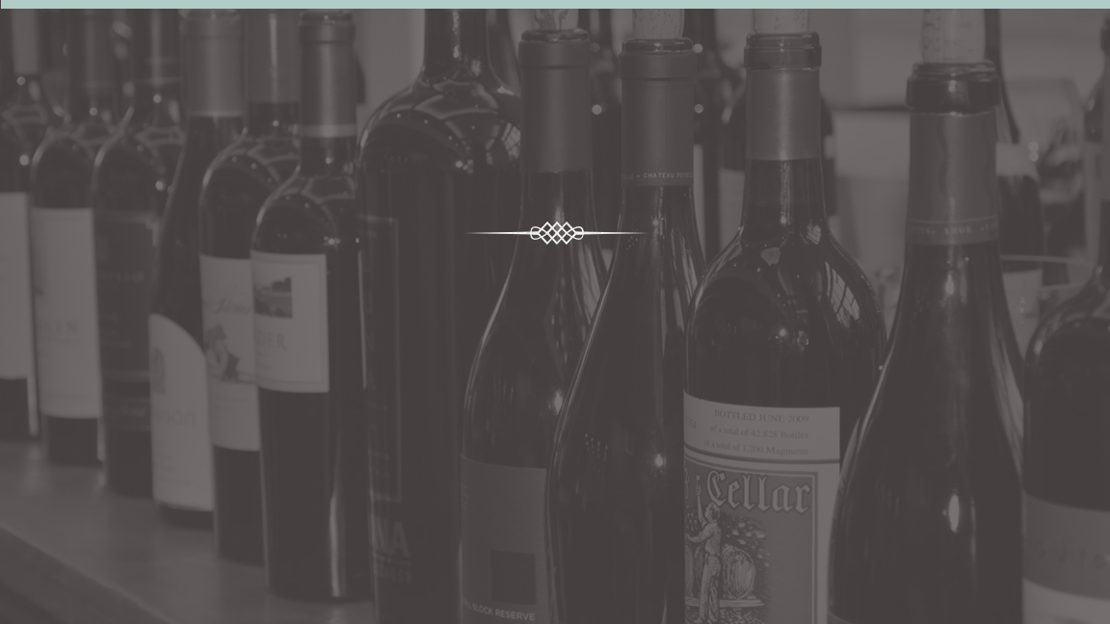
2000s
PROTECCION GLOBAL DEL NOMBRE
A través de variados esfuerzos e iniciativas, NVV trabaja para proteger el nombre de Napa Valley
1830
1860
1900
1940
1980
1990
Presente

Slide 42
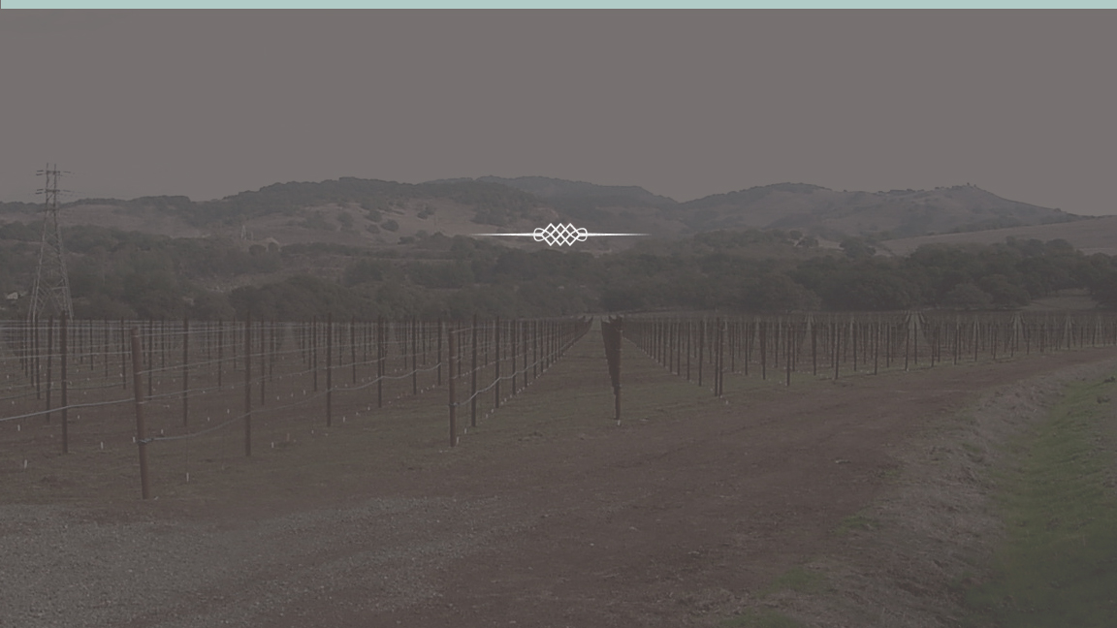
Hoy
LA INDUSTRIA DE VINO DE NAPA VALLEY FLORECE
Bodegueros se siguen esforzando por producir
vinos todavía con mayor calidad
1830
1860
1900
1940
1980
1990
Presente

Slide 43
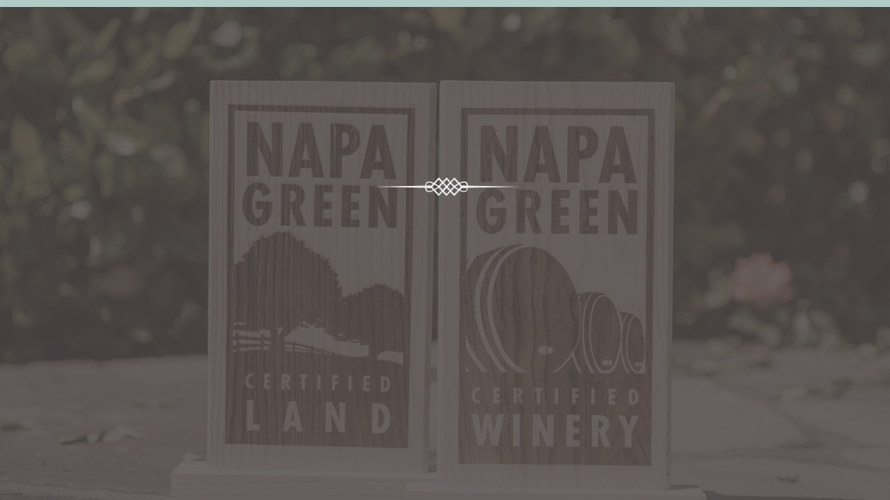
Hoy
LA INDUSTRIA DE VINO DE NAPA SE ESFUERZA
La meta de NVV's para 2020:
Ser la región más “verde” (sustentable) del mundo
1830
1860
1900
1940
1980
1990
Presente

Slide 44
Hoy
PREOCUPANDOSE POR LA COMUNIDAD
Las subastas de Napa Valley han otorgado cerca de $160 millones de dólares desde 1981
1830
1860
1900
1940
1980
1990
Presente

Slide 45
Hoy
SUSTENTABILIDAD SOCIAL
Adopta una Escuela
Programa Vecinos de Napa
Una Mañana en la Bodega
Una Tarde en el Viñedo
Caminata entre las Viñas
1830
1860
1900
1940
1980
1990
Presente

Slide 46
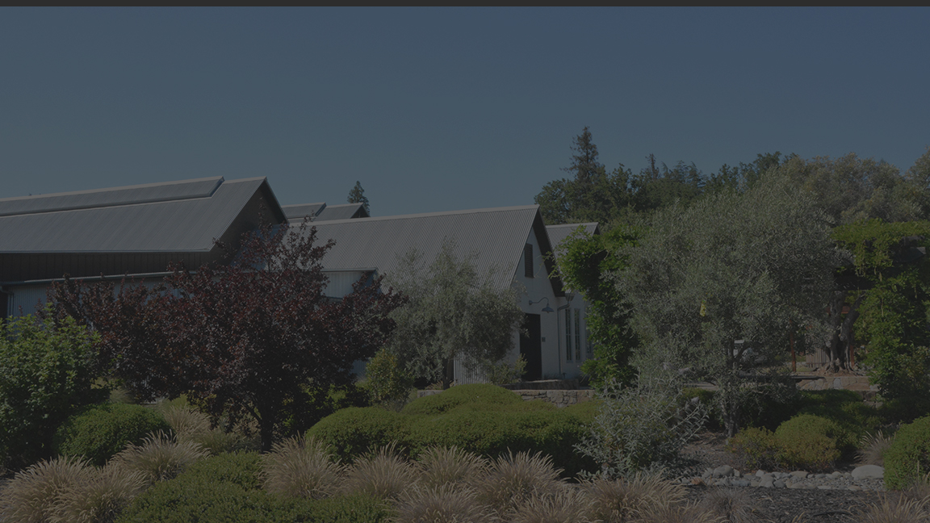
NAPA VALLEY VINTNERS

Slide 47
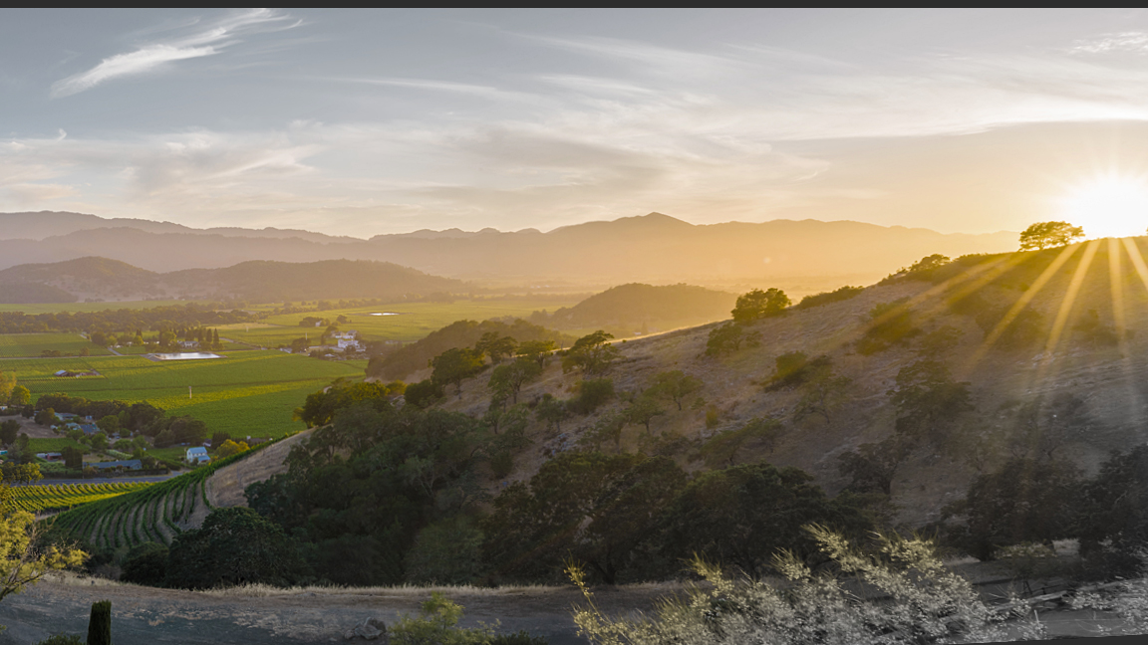
Nuestra misión
Promover, proteger y mejorar la apelación Napa Valley

Slide 48
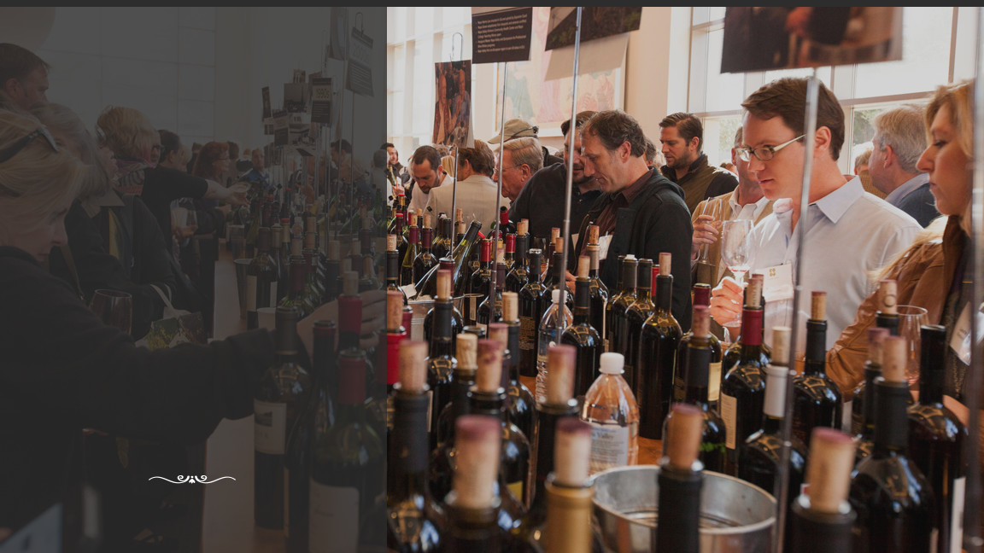
Promoviendo el Valle
Protegiendo el Valle
Fomentando Colaboración dentro de la Industria

Slide 49
Top 5 Takeaways
1
Lugar Extraordinario
Vinos con Calidad
Cultura de Colaboración
Industria floreciente
Larga Historia Cultivando la Excelencia
2
3
4
5

Slide 50
Aprenda más
NapaVintners.com
@napavintners
/NapaVintners
@NapaVintners

